Slide 1

UBND PHƯỜNG HƯNG ĐẠO
TRƯỜNG TIỂU HỌC ĐA PHÚC
Môn: Toán
Bài 12:Bảng cộng, bảng trừ trong phạm vi 10 (Tiết 1)
Giáo viên thực hiện: Phạm Thị Thuyết

Slide 2







Slide 3


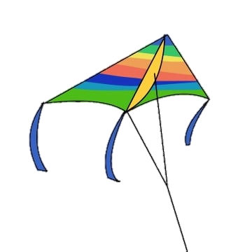
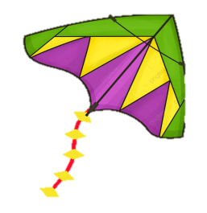

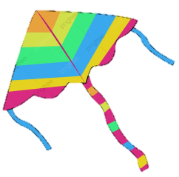
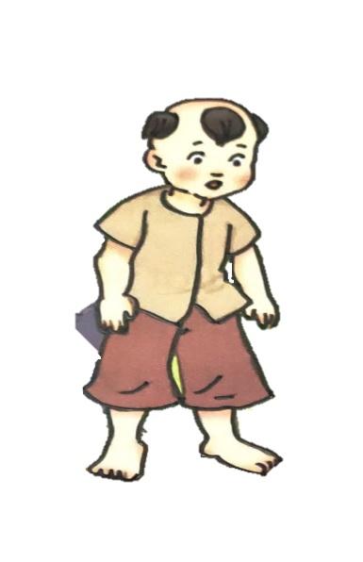



CÁNH DIỀU TUỔI THƠ

Slide 4

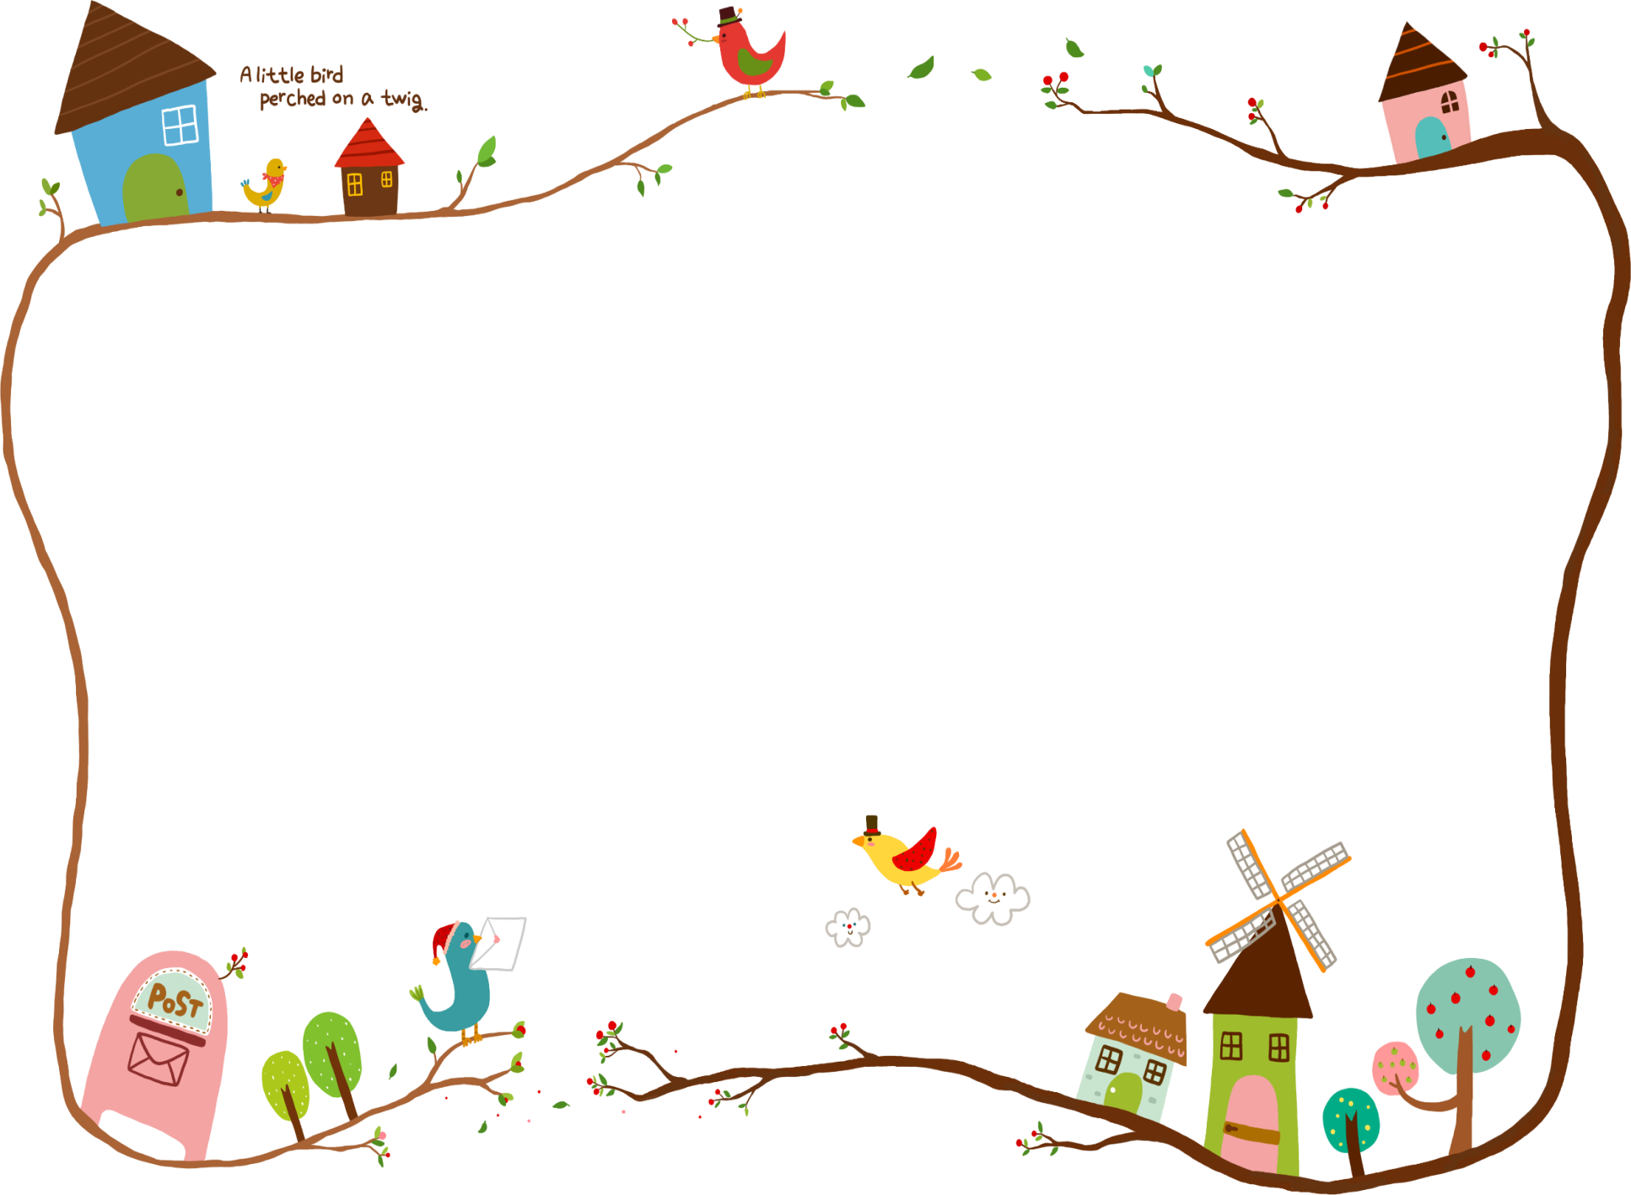

Thả diều là một trò chơi dân gian gắn liền với tuổi thơ của các bạn nhỏ. Nào bây giờ chúng ta cùng nhau đi thả diều. Mỗi câu trả lời đúng của các em sẽ giúp cho những bạn nhỏ trong trò chơi có thêm những con diều mới nhé!

Slide 5

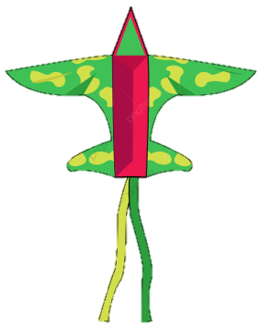




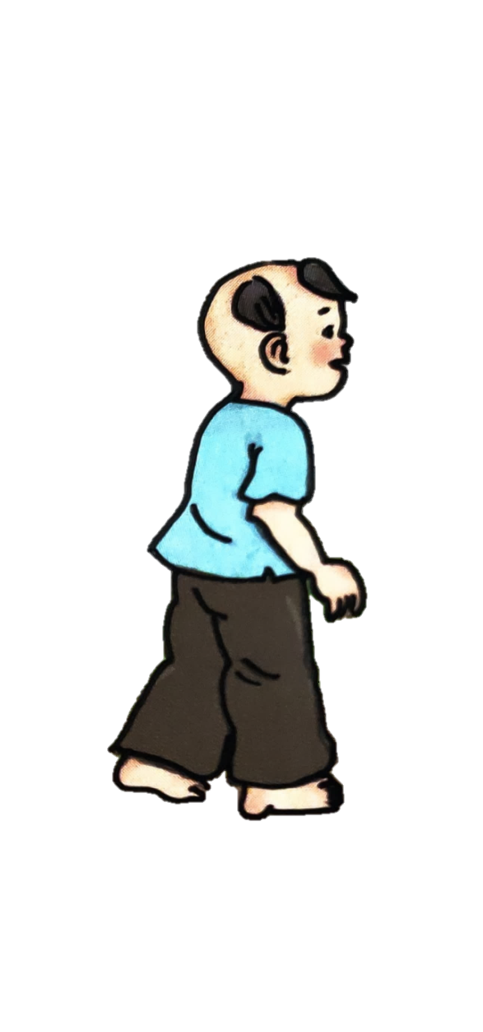

Học tiếp
Notes:
Bấm vào từng con ốc sên đến câu hỏi, trả lời xong bấm ốc sên quay về.sau đó bấm vào 1 bạn nhỏ để hiện cánh diều

Slide 6
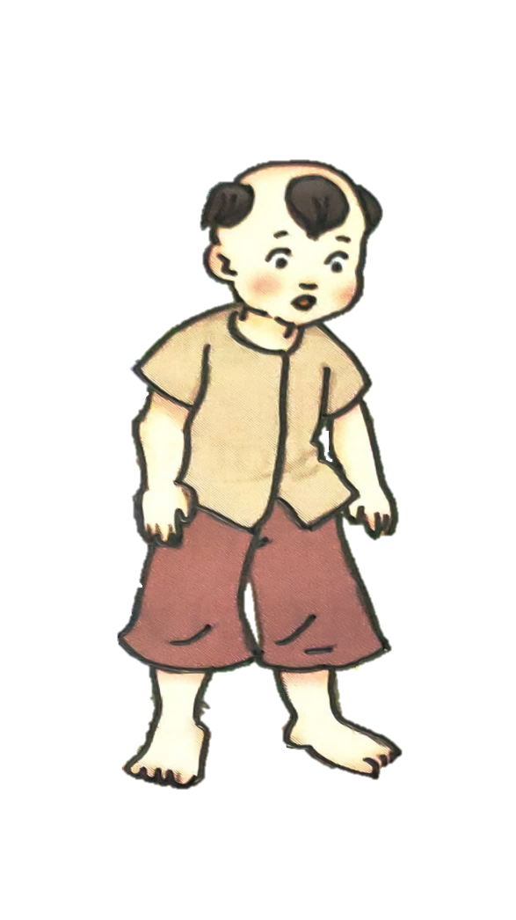



3 + 5 – 2 = ?
A. 4
B. 5
C.3
D. 6

Slide 7

4 + 2 – 5 = ?
A. 0
B. 1
C. 3
D. 2

Slide 8
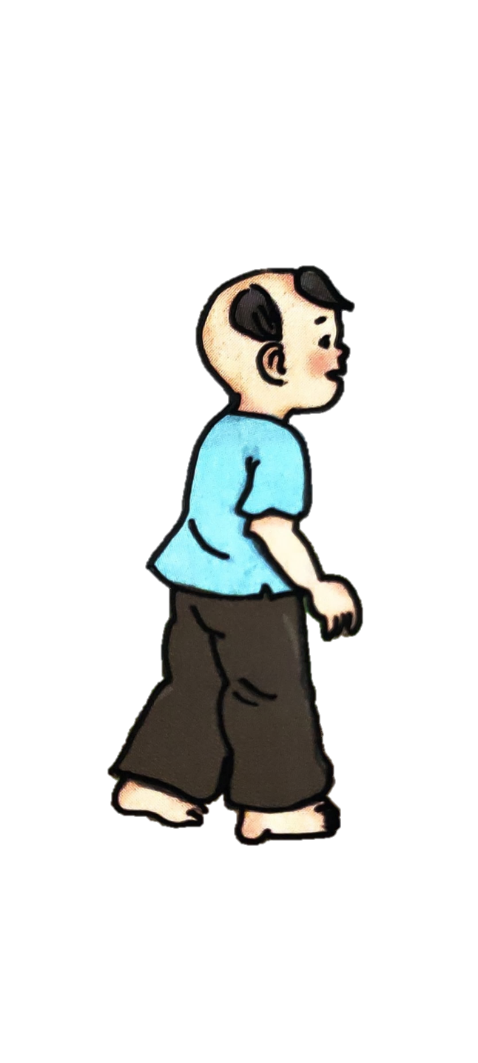
1 + 7 – 4 = ?
A. 4
B. 2
C.3
D. 5

Slide 9
10 – 4 – 3 = ?
A.2
B. 1
C. 3
D. 4

Slide 10






Slide 11




Slide 12

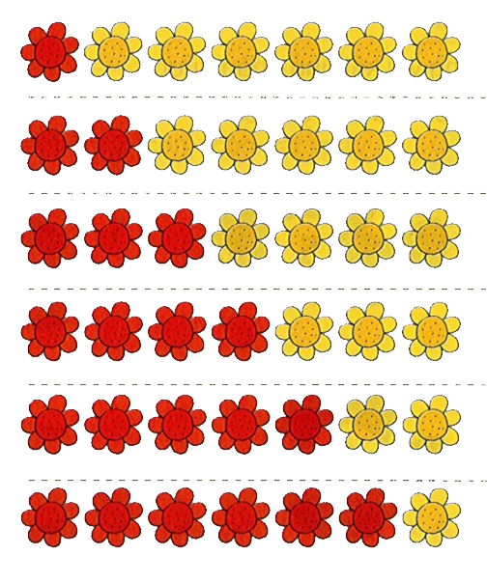
Bảng cộng
1 + 6 = ?
1 + 6 = 7
2 + 5 = ?
2 + 5 = 7
3 + 4 = ?
3 + 4 = 7
4 + 3 = ?
4 + 3 = 7
5 + 2 = ?
5 + 2 = 7
6 + 1 = ?
6 + 1 = 7

Slide 13


1
+
=
?
6
?
7
?

Slide 14
2
+
=
?
5
?
7
?

Slide 15
3
+
=
?
4
?
7
?

Slide 16
4
+
=
?
3
?
7
?

Slide 17
5
+
=
?
2
?
7
?

Slide 18
6
+
=
?
1
?
7
?

Slide 19


Slide 20


Slide 21





1
Số
+ | 1 | 2 | 3 | 4 | 5 | 6 | 7 | 8 | 9
 | 9 | 8 | 7 | 6 | 5 | 4 | 3 | 2 | 1
 | ? | ? | ? | ? | ? | ? | ? | ? | ?
10
10
10
10
10
10
10
10
10

Slide 22



2
Em hoàn thành bảng cộng.
1 + 1 = 2 | 2 + 1 = 3 | 3 + 1 = 4 | 4 + 1 = 5 | 5 + 1 = 6 | 6 + 1 = 7 | 7 + 1 = 8 | 8 + 1 = 9 | 9 + 1 = 10
1 + 2 = 3 | 2 + 2 = 4 | 3 + 2 = 5 | 4 + 2 = 6 | 5 + 2 = 7 | 6 + 2 = ? | 7 + 2 = 9 | 8 + 2 = ?
1 + 3 = 4 | 2 + 3 = 5 | 3 + 3 = 6 | 4 + 3 = 7 | 5 + 3 = 8 | 6 + 3 = ? | 7 + 3 = 10
1 + 4 = 5 | 2 + 4 = 6 | 3 + 4 = 7 | 4 + 4 = ? | 5 + 4 = 9 | 6 + 4 = ?
1 + 5 = 6 | 2 + 5 = 7 | 3 + 5 = 8 | 4 + 5 = ? | 5 + 5 = 10
1 + 6 = 7 | 2 + 6 = ? | 3 + 6 = 9 | 4 + 6 = ?
1 + 7 = 8 | 2 + 7 = ? | 3 + 7 = 10
1 + 8 = 9 | 2 + 8 = ?
1 + 9 = 10
8
10
9
8
10
9
8
10
9
10
Notes:
Bấm vào các ngo

Slide 23
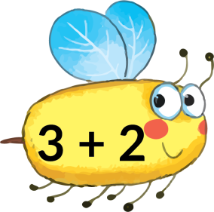
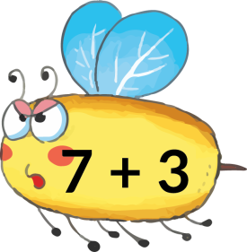
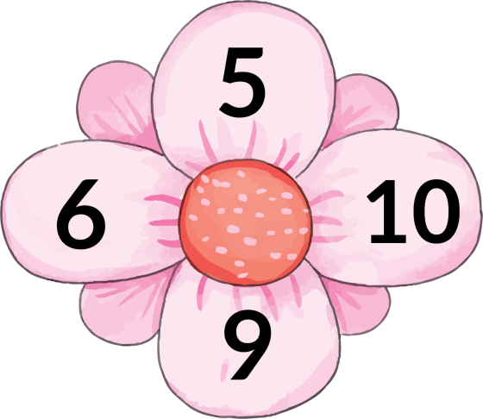
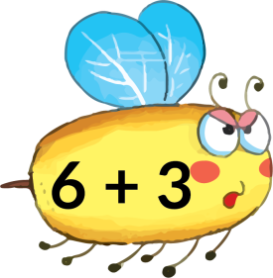
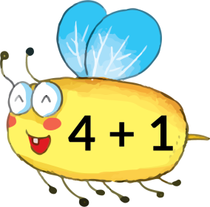
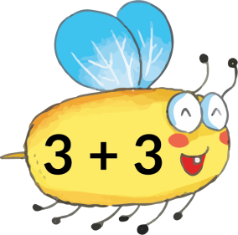
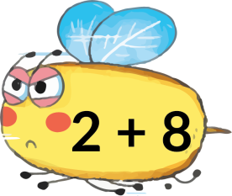
3
Tìm cánh hoa cho mỗi chú ong.

Slide 24



Slide 25

DẶN DÒ
GV ĐIỀN Ở ĐÂY
GV ĐIỀN Ở ĐÂY
GV ĐIỀN Ở ĐÂY

Slide 26





